Slide 1
واژگان مهم:
کلمه | ترجمه | اعراب
لَمَّا | هنوز نه | حرف نفي و جزم و قلب
لايلِتْكُم | کم نمي‌کند ـ نمي‌کاهد | جمله «لَايلِتْكُم...» جواب شرط ـ لا نافيه ـ «يلِتْكُم» فعل مضارع مجزوم ، جواب شرط/ فعل مضارع، مفرد مذکر غائب (از ريشه ليت) ـ فاعل هو مستتر و ضمير متصل کم مفعول به و محلا منصوب
شَيئًا | چيزي | مفعول به دوم «يلِتْكُم» و منصوب
ثُمَّ | سپس | حرف عطف
يرْتَابُوا | شک مي‌کنند | فعل مضارع، مجزوم به لم / جمع مذکر غائب ، از ريشه «ريب» ـ فاعل ضمير بارز واو
الصَّادِقُونَ | راستگويان | خبر «هم» و مرفوع به واو/ جمع مذکر سالم

Slide 2
یادآوری قواعد مهم :
کاربرد ابواب ثلاثي مزيد (4)
معاني باب افتعال:
1. جهد و کوشش در عمل مثل | اکتسب المال ( مال را با کوشش به دست آورد)
2. اثر پذيري مثل | جمعت الناس فاجتمعوا ( مردم را جمع کردم پس جمع شدند.)
3. مشارکت مثل | اِنتَقَمَ القَومَ ( قوم با هم دشمني کردند)

Slide 3
معاني باب انفعال:
پذيرش اثر فعل مثل صَرَفتُهُ فَانصَرَفَ (او را بازگرداندم پس بازگشت)
٭ بابهاي تفاعل، افتعال، انفعال و تفعّل هريک دو حرف زايد دارند و باب استفعال سه حرف زايد دارد. (اِ، س، ت)

Slide 4
والسلام علیکم ورحمه الله وبرکاته
تنظیم کننده محمد علی محسن زاده

Slide 5
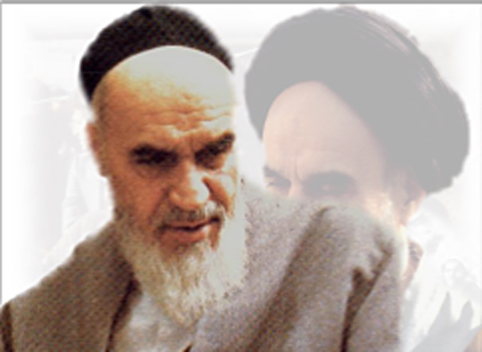
شادی روح امام صلوات

Slide 6
اللهم صلی علی محمد و آل محمد
6

